Slide 1
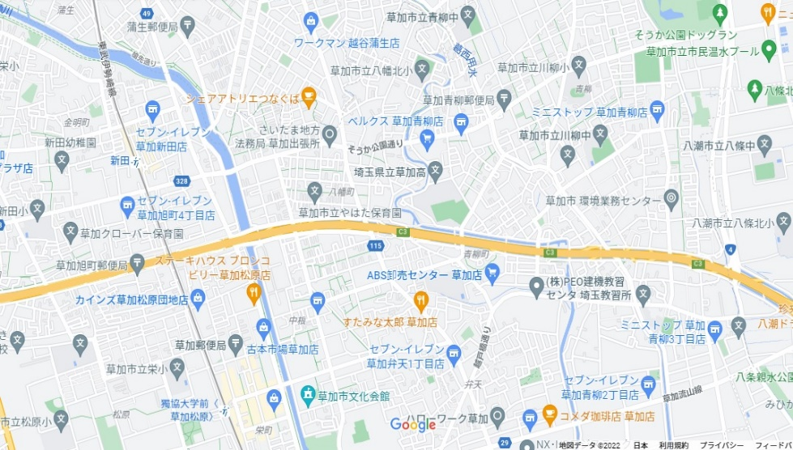
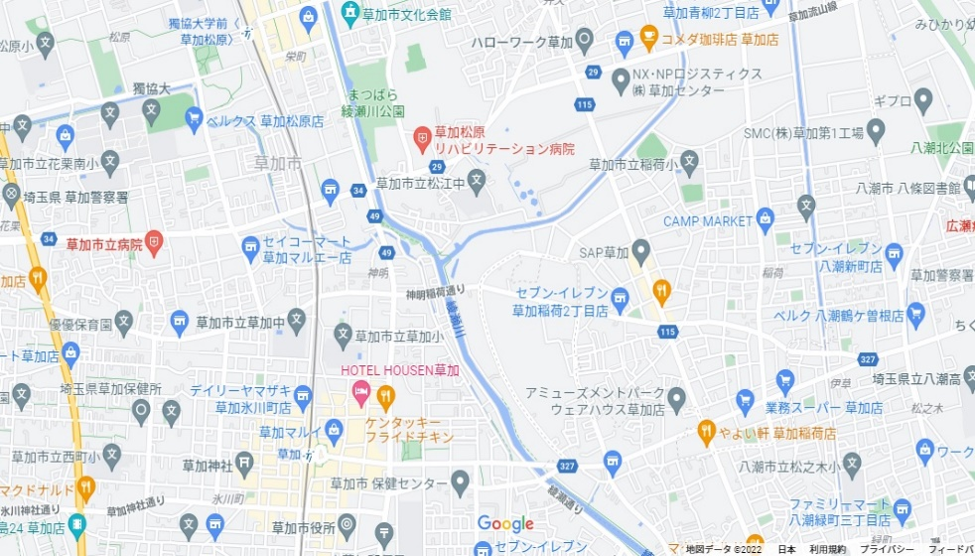
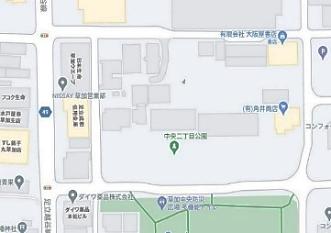
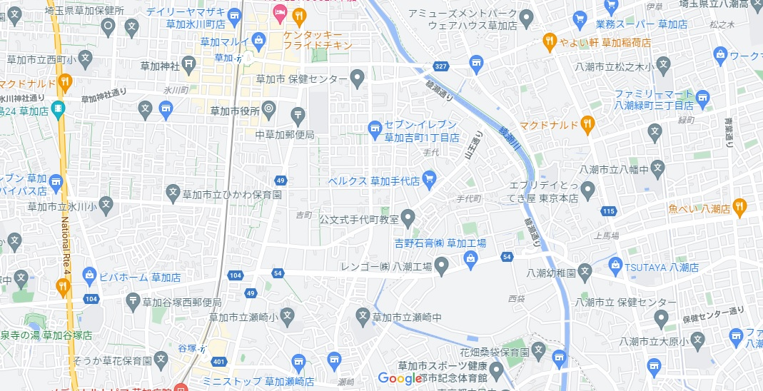
であいの森
（月 火 木 金 コース） ●すこやかクラブ （利用時間９：００～１4：００） |  | （水 土 日 祝 コース） ●一般利用のみ
8:30発 | すこやかクラブ集合地
9:00着 | であいの森 | 8:45発 | 谷塚駅前東口
 |  | 9:05発 | 草加中央防災広場(中央二丁目公園トイレ前）
9:20発 | 獨協大学前駅東口 | 9:20発 | 獨協大学前駅東口
9:30発 | 勤労福祉会館（会館建物側） | 9:30発 | 勤労福祉会館（会館建物側）
9:45着 | であいの森 | 9:50着 | であいの森
10:15発 | 草加中央防災広場(中央二丁目公園トイレ前）
10:30発 | 獨協大学前駅東口
10:40発 | 勤労福祉会館（会館建物側）
10:55着 | であいの森 | 10:50発 | であいの森
 |  | 11:10着 | 勤労福祉会館（道路挟んでマンション側）
11:15発 | であいの森 | 11:20着 | 獨協大学前駅東口
11:30着 | 獨協大学前駅東口 | 11:35着 | 草加中央防災広場(中央二丁目公園トイレ前）
11:45着 | であいの森 | 12:00着 | であいの森
13:00発 | であいの森 | 13:00発 | であいの森
13:20着 | 勤労福祉会館（道路挟んでマンション側） | 13:20着 | 勤労福祉会館（道路挟んでマンション側）
13:30着 | 獨協大学前駅東口 | 13:30着 | 獨協大学前駅東口
13:45着 | であいの森 | 13:45着 | 草加中央防災広場(中央二丁目公園トイレ前）
 |  | 14:00着 | 谷塚駅東口
14:00発 | であいの森（すこやかクラブ） | 14:30着 | であいの森
14:30着 | すこやかクラブ 集合地
 |  | 15:30発 | であいの森
15:30発 | であいの森 | 15:50着 | 勤労福祉会館（道路挟んでマンション側）
15:50着 | 勤労福祉会館（道路挟んでマンション側） | 16:00着 | 獨協大学前駅東口
16:00着 | 獨協大学前駅東口 | 16:15着 | 草加中央防災広場(中央二丁目公園トイレ前）
16:15着 | 草加中央防災広場(中央二丁目公園トイレ前） | 16:30着 | 谷塚駅東口
新田駅西口
（勤労福祉会館前）
であいの森
獨協大学前駅東口
（駅前ロータリー）
草加駅東口
（中央防災広場北側）
谷塚駅東口
（駅前ロータリー）

